Slide 1
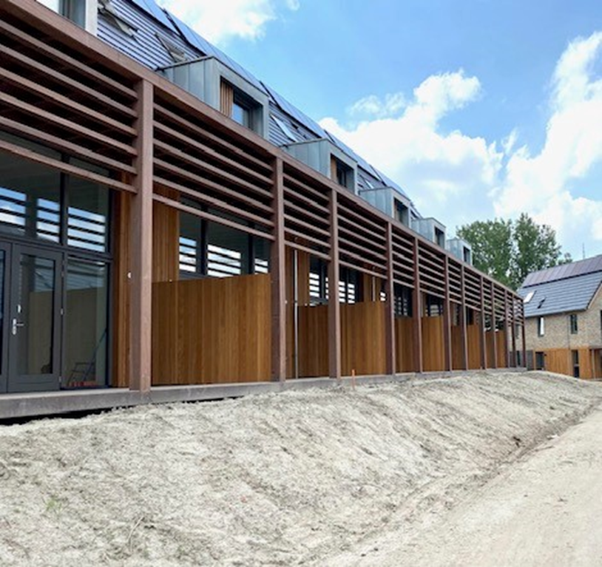

Jaarverslag 2024

Slide 2
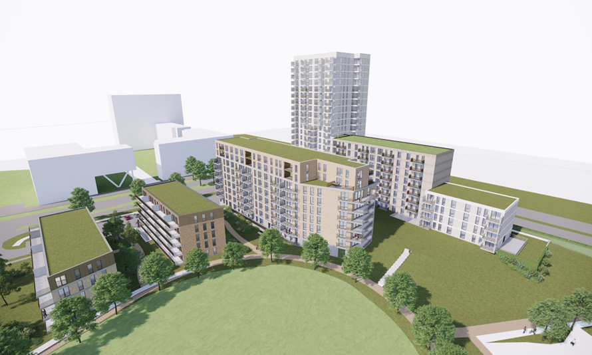
Inhoud
Adviezen 2024
Knelpunten
Ontwikkelingen
Doelstelling VAC
Werkwijze VAC
Samenstelling VAC 2024
Impressie Annapark

Slide 3
Adviezen 2024
6 projecten met in totaal 593 woningen.
Project | Aantal woningen | bijzonderheden
‘t Seghe Waert (2x advies) | 44 appartementen | Transformatievoorstel en Advies appartementen
Oostergo Meerzicht (2x advies) | 28 appartementen | Inclusief installaties
3e Stationsstraat | 4 woningen | VO
Annapark (vh Eleanor) | 354 appartementen | VO definitief
Roggeakker | 123 appartementen | VO
Happy Days | 44 appartementen

Slide 4
Knelpunten Toegankelijkheid
  Niet voldoen aan eisen geboden toegang
  Gemeenschappelijke gangen te krap; probleem voor rolstoel en/of brancard.
  Entrée te krap – onvoldoende ruimte naast en achter de deur.
  Bij entrée, badkamer, toilet te weinig rekening gehouden met rolstoelgebruikers
  Ontbreken invalidenparkeerplaatsen bij apartementsgebouwen
  Ontbreken ruimte voor opstellen en parkeren scootmobielen.

Slide 5
Knelpunten Functionaliteit
Installatieruimtes zijn krap en onlogisch ingedeeld, waardoor onderhoud lastig is.
Wasmachine en Wasdroger zijn vaak slecht bereikbaar, zeker voor rolstoelers.
Vaak worden technische ruimtes ook gezien als bergruimte.
Aparte bergruimte in woningen is minimaal.
Aparte bergingen buiten de woning komen minder vaak voor. Het veilig stallen van de fiets staat daarmee onder druk. Dit heeft effect op autobezit en OV.
De parkeervoorzieningen voor bewoners en bezoekers zijn beperkt, wat tot problemen en onveilige situaties kan leiden.
Afzuiging badkamer, indeling badkamer, vrije ruimte naast het kooktoestel, vrije ruimte naast de voordeur worden onvoldoende toegepast.

Slide 6
Doelstellingen VAC
Behartigen van woonconsumenten belangen vanuit de gebruiker
Bevorderen van woonkwaliteit en leefbaarheid
Gesprekspartner zijn van en overleggen met:
  Gemeente – Commissie Ruimte en Kwaliteit en andere overleggen
  Corporaties
  Ontwerpers, opdrachtgevers en uitvoerders
Deelnemen aan (bewoners)klankbordgroepen

Slide 7
Werkwijze VAC
VAC adviseert over de optimale gebruikskwaliteit van woningen, gebaseerd op de WoonKwaliteitWijzer.
Bruikbaarheid en doelmatigheid
Toegankelijkheid en bereikbaarheid
Veiligheid (fysiek, sociaal, verkeer)
Comfort, hygiene en gezondheid
Duurzaamheid
Onderhoudsvriendelijkheid

Slide 8
Werkwijze VAC
Actief informatie verzamelen over toekomstige bouwprojecten
Onderhouden contacten met relevante partijen
Toetsen bouw- en renovatieplannen adhv de woonkwaliteitwijzer
Opstellen advise
Persoonlijke toelichting
Bouwbezoek
1x per 2 jaar woonkwaliteitsonderzoek

Slide 9
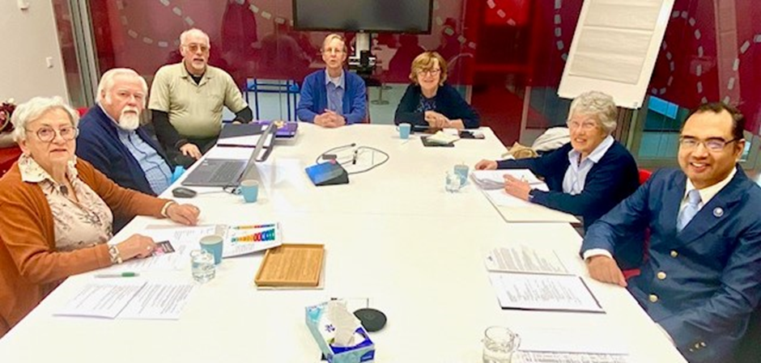
Samenstelling VAC 2024
V.l.n.r. A.H.H. Mans-Bok (voorzitter), H.J. van Kommer, D.W. van der Meer, S.L. Bontenbal (secretaris), M.C.J. Hoogervorst, H. Glissenaar-de Weerd (penningmeester) en F.G. Beer.

